Slide 1
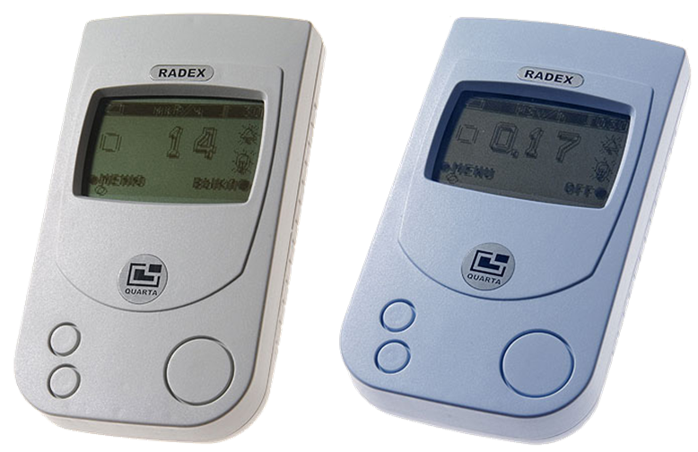
Лабораторная работа
«Измерение естественного радиационного фона»
Крупко Татьяна Георгиевна-учитель ГОШ № 25 ДНР

Slide 2
Цель работы: изучить устройство и принцип действия дозиметра, познакомиться с типами дозиметров, правилами выполнения дозиметрических измерений и единицами измерений радиоактивности.
Оборудование: дозиметр

Slide 3
Теоретические сведения.
Дозиметр измеряет мощность дозы ионизирующего излучения непосредственно в том месте, где он находится. Основное предназначение дозиметра - измерение мощности дозы в том месте, где этот дозиметр находится (в руках человека, на грунте и т.д.) и проверка тем самым на радиоактивность подозрительных предметов.
Бытовые дозиметры в основном различаются по следующим параметрам:
типы регистрируемых излучений - только гамма, или гамма и бета;
2. тип блока детектирования - газоразрядный счетчик (также известен как счетчик Гейгера) или сцинтилляционный кристалл/пластмасса; количество газоразрядных счетчиков варьируется от 1 до 4-х;
3. размещение блока детектирования - выносной или встроенный;
4. наличие цифрового и/или звукового индикатора;
5. время одного измерения - от 3 до 40 секунд;
6. наличие тех или иных режимов измерения и самодиагностики;
7. габариты и вес;
8. цена, в зависимости от комбинации вышеперечисленных параметров.

Slide 4
Подавляющее большинство дозиметров являются прямопоказывающими, т.е. с их помощью можно получить результат сразу после измерения. Существуют и непрямопоказывающие дозиметры, не имеющие никаких устройств питания и индикации, исключительно компактные (часто в виде брелока). Их предназначение - индивидуальный дозиметрический контроль на радиационно-опасных объектах и в медицине. Поскольку провести перезарядку такого дозиметра или считать его показания можно только с помощью специальной стационарной аппаратуры, его нельзя использовать для принятия оперативных решений.
Дозиметры бывают беспороговые и пороговые. Последние позволяют обнаружить только превышение предустановленного изготовителем нормативного уровня радиации по принципу "да-нет" и благодаря этому просты и надежны в эксплуатации, стоят дешевле беспороговых примерно в 1,5 - 2 раза.
Как правило, беспороговые дозиметры можно эксплуатировать и в пороговом режиме.

Slide 5
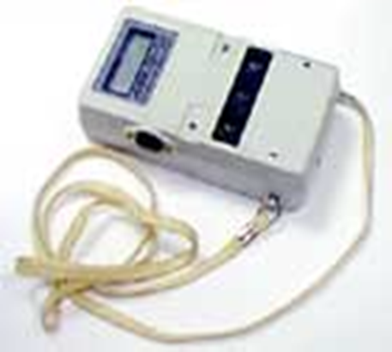
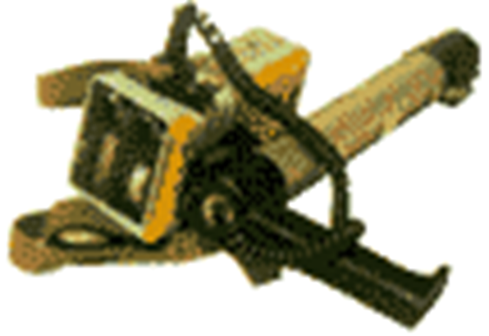
Это - распространенный бытовой дозиметр-радиометр гамма- и бета-излучения АНРИ-01-02 "Сосна".
Тип детектора - 2 встроенных газоразрядных счетчика.
Цифровой индикатор на жидких кристаллах
Время, затрачиваемое на 1 измерение - 20 секунд.
Габариты прибора 133х82х45 мм, масса 350 г.
Это - профессиональный радиометр СРП-88, предназначенный для поиска и обнаружения источников гамма- излучения (например, при обследовании металлолома).
Тип детектора - сцинтилляционный кристалл, блок детектирования - выносной
Цифровой и стрелочный индикаторы
Время, затрачиваемое на 1 измерение - от 1 до 10 секунд.

Slide 6
Мерой радиоактивности служит активность. Измеряется в Беккерелях (Бк), что соответствует 1 распаду в секунду. Содержание активности в веществе часто оценивают на единицу веса вещества (Бк/кг) или объема (Бк/куб.м).
Также встречается еще такая единица активности, как Кюри (Ки). Это - огромная величина: 1 Ки = 37000000000 Бк.
Активность радиоактивного источника характеризует его мощность. Так, в источнике активностью 1 Кюри происходит 37000000000 распадов в секунду.
Как было сказано выше, при этих распадах источник испускает ионизирующее излучения. Мерой ионизационного воздействия этого излучения на вещество является экспозиционная доза. Часто измеряется в Рентгенах (Р). Поскольку 1 Рентген - довольно большая величина, на практике удобнее пользоваться миллионной (мкР) или тысячной (мР) долями Рентгена.
Для оценки воздействия на организм человека используются понятия эквивалентная доза и мощность эквивалентной дозы. Измеряются, соответственно, в Зивертах (Зв) и Зивертах/час. В быту можно считать, что 1 Зиверт = 100 Рентген. Необходимо указывать на какой орган, часть или все тело пришлась данная доза.

Slide 7
Уровень радиационного облучения при
медицинских исследованиях
Вид обследования | Доза облучения, мЗв
ЭКГ | 0
ПЭТ (позитронная томография) (определение нахождение опухолей) | 10
Рентгенография | 0,7-0,8 (1 сеанс)
КТ (компьютерная томография) | 10-15
МРТ(магнитно-резонансная томография) | 0
УЗИ | 0
Рентгенография зубов | 30 (1 доза)

Slide 8
Выполнение работы.
1. Типы дозиметров: бытовые и индивидуальные радиометры, рентгенметр ( измеряет мощность гамма-излучения). Технически приборы устроены максимально доступно для пользователя. Имеют световую, звуковую сигнализацию, индикаторные табло и компактные размеры. Есть модели для ношения в кармане и на запястье. Энергопотребление приборов незначительное, поэтому от одной батареи они могут работать от нескольких суток до месяцев.
2. Устройство и принцип действия дозиметров: прибор имеет: 1)детектор излучения, преобразующий воздействие ионизирующего излучения в электрический сигнал, удобный для обработки и измерения. Ионизирующее излучение — это поток заряженных частиц, которые испускают все радиоактивные препараты. Проникая в детектор, частицы вызывают электрический ток, пропорциональный количеству частиц; 2)рабочий элемент большинства дозиметров - полупроводниковый диод; 3)электроника дозиметра обрабатывает характеристики тока детектора и преобразует их в визуальный вид, отображаемый на 4)табло прибора

Slide 9
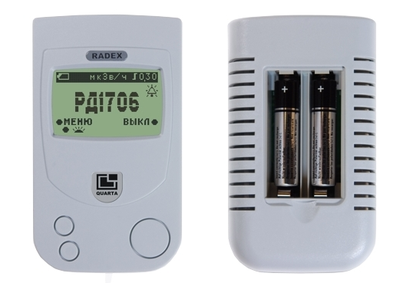
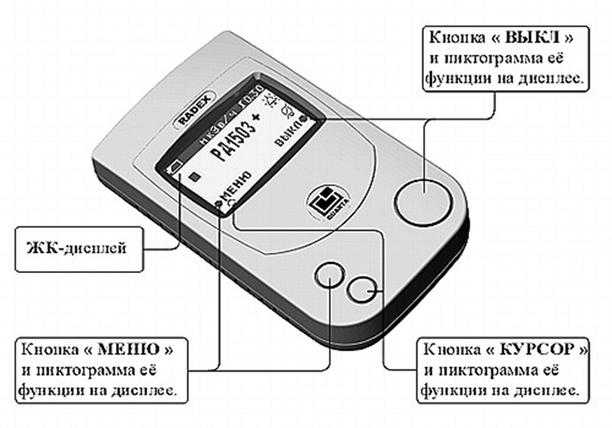

Slide 10
3. Как правильно пользоваться дозиметром?
Следует пользоваться дозиметром в соответствии с прилагаемой к нему инструкцией.
Также необходимо учитывать, что при любых измерениях радиации присутствует естественный радиационный фон. Поэтому сначала выполняют измерение дозиметром уровня фона, характерного для данного участка местности (на достаточном удалении от предполагаемого источника радиации), после чего выполняют измерения уже в присутствии предполагаемого источника радиации. Наличие устойчивого превышения над уровнем фона может свидетельствовать об обнаружении радиоактивности.

Slide 11
4. Основные правила выполнения дозиметрических измерений.
При проведении дозиметрических измерений, прежде всего, необходимо строго придерживаться рекомендаций изложенных в технической документации на прибор.
При измерении мощности экспозиционной дозы гамма-излучения или эквивалентной дозы гамма-излучения необходимо соблюдать следующие правила:
-при проведении любых дозиметрических измерений, если предполагается их постоянное проведения с целью наблюдения за радиационной обстановкой, необходимо строго соблюдать геометрию измерения;
-для повышения достоверности результатов дозиметрического контроля проводится несколько измерений (но не менее 3-х), и вычисляется среднее арифметическое;
-при выполнении измерений на территории выбирают участки вдали от зданий и сооружений (2-3 высоты);
- измерения на территории проводят на двух уровнях, на высоте 0.1 и 1.0 м от поверхности грунта;
-при измерении в жилых и общественных помещениях, измерения проводятся в центре помещения на высоте 1.0 м от пола.
При измерении уровней загрязнения радионуклидами различных поверхностей необходимо выносной датчик или прибор в целом, если выносного датчика нет, поместить в полиэтиленовый пакет (для предотвращения возможного загрязнения), и проводить измерение на максимально возможно близком расстоянии от измеряемой поверхности.

Slide 12
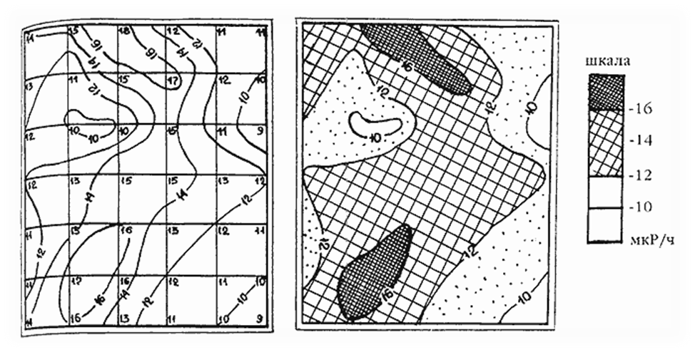
5. Результат проведенных измерений
Пример рабочей карты с нанесением изолиний приведен на рисунке слева.
После того, как все изолинии на рабочей карте проведены, их переносят на чистый лист итоговой карты. Каждую изолинию маркируют числом, отражающим ее значение фона. Карту снабжают рамкой (при необходимости – масштабной) и масштабом, обозначенным в любом удобном виде (например: «1:500» или «в 1 см 5 м»).
Для большей наглядности значения радиационного фона на карте могут быть переданы не только изолиниями, но и раскраской – цветной или черно-белой. В первом случае минимальные значения, как правило, отражают синим цветом, максимальные – красным. Во втором случае разные значения передают разными типами штриховки.
Пример итоговой карты радиационного фона приведен на рисунке справа.

Slide 13
Сделать вывод о проделанной работе.

